Slide 1
Datenmanagement
LE 5 - Big Data
Prof. Dr. Markus Grüne

Slide 2
Inhalt, Lernziele, Fragen
Inhalt
Fragen
Big Data Definition und organisationale Betrachtung
Big Data-Technologie
kurzer Überblick und Einsatzfelder von Hadoop
Vergleich mit Spark
Für welche Lösungen eignet sich Hadoop, bzw. die Hadoop-Produkte
Welche Probleme haben diese heute
Wie sollten Sie eine Datenverwaltungs-Architektur aufsetzen
Lernziel
Sie sind vertraut mit dem Hadoop-Ökosystem und verstehen in groben Zügen den Map-Reduce-Algorithmus.

Slide 3

Definition "Big Data" (2016)
Der wesentliche Aspekt von Big Data sind nicht die Daten selbst, sondern die Fähigkeit, nützliche Informationen zu entdecken, die in den Daten verborgen sind.
Big Data ist nicht nur Hadoop.
Lösungen können auch traditionelle Datenverwaltungssysteme wie relationale Datenbanken und andere Arten von Datenspeichern verwenden.
Es geht vor allem um die Analysen, die eine Big Data-Lösung ermöglichen kann
Übersetzt von https://msdn.microsoft.com/en-us/library/dn749868.aspx (letzter Abruf: 2023-05-25)

Slide 4

Definition "Big Data Analytics"
Big Data Analytics
fortschrittliche Analysetechniken
große, vielfältige Datensätze; strukturierte, halbstrukturierte, unstrukturierte Daten; verschiedene Quellen; Größen von Terabyte bis Zettabyte
bessere Entscheidungen, zukünftige Ergebnisse modellieren / vorhersagen
→ Verbesserung der Business Intelligence
Big Data: high volume, high velocity, high variety
Übersetzt nach: https://www.ibm.com/analytics/big-data-analytics (letzter Abruf: 2023-05-25)
Beobachtungen
Datenquellen werden immer komplexer
Sie werden durch künstliche Intelligenz (KI), mobile Geräte, soziale Medien und das IoT angetrieben.
Daten stammen aus
Sensoren, Geräten, Video/Audio, Netzwerken, Protokolldateien, Transaktionsanwendungen, Web und sozialen Medien
→ oft Echtzeit und sehr großer Umfang
Gestaltung von Lösungen mit Open-Source-Software wie Apache Hadoop, Apache Spark
kosteneffizient, flexible Datenverarbeitungs- und -speicherungstools

Slide 5
Die 4 Vs von Big Data
 | Traditionelle Situation | Neue Situation
Volume | Relationale DB und In-Memory-Analyse ausreichend für Verarbeitung und Analyse Terabytes, Gigabytes und weniger | Nicht mehr ausreichend für Verarbeitung / unzulängliche Performance Petabytes, Exabytes und mehr
Velocity | Intake neuer Daten findet meist in fixen Intervallen und vergleichbaren Chunks statt. Wenig Notwendigkeit für Echtzeitverar-beitung und Verarbeitung großer Daten-lieferungen. | Intake von Daten mit untersch. Frequenz, evtl sogar kontinuierlich, untersch. Batchgrößen; erhöhter Bedarf für Realtime und Synchronisierung von Datenströmen mit hohem Volumen.
Variety | Mehrheit der Daten ist strukturiert (fixe Syntax und Semantik, i.d.R. relational) und durch festgelegte ETL Flows bestimmt | Daten i.d.R. un-/semistrukturiert mit sich entwickelnder Syntax und Semantik; Transformation muss ad hoc stattfinden; Notwendigkeit Inhalte zu matchen und zu interpretieren
Veracity | Die Semantik der Daten ist bekannt. Qualität, Vollständigkeit und Herkunft können gemanagt werden. | Daten sind unpräzise (Sensoren), mit Nuancen (Text); Qualität variiert Daten sind z.B. redundant und unvollständig; Datenherkunft unklar und nicht rückverfolgbar.

Slide 6
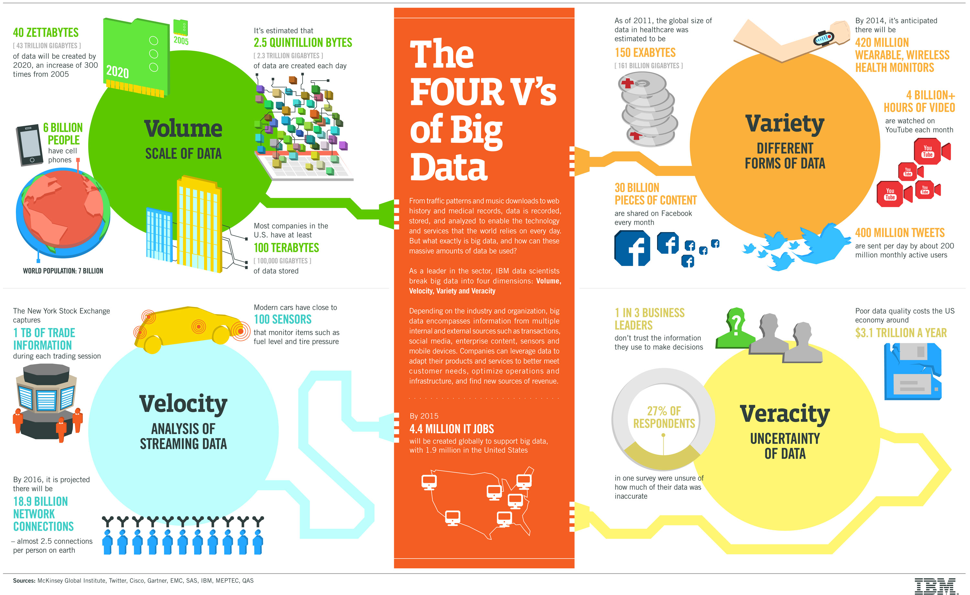
Die Vs in Zahlen (2016)

Slide 7
Big Data in der Organisation

Slide 8
Organisatorischer Kontext Big Data
Knowledge Generation from Big Data
Decision Making
Data
Information
Wisdom
Decisions
Actions
Information
Value Chain
NoSQL Systems
In-memory DB
Data Lakes
IaaS/PaaS/DBaaS
Internet of Things
Search-based Tools
SaaS
Big Data Analytics
Complex Event Systems
Pre-scriptive Tools
BI Portals
Intelligence Platforms
Information
Technology
Big Data Platforms
Big Data Architects; ETL Developers
Python Programmers; Data Modelers
Manager
Executives
Front Office
Persons
in Anl. an: Ahmed Abbasi; Suprateek Sarker; Roger H.L. Chiang (2016): Big Data Research in Information Systems. Toward an Inclusive Research Agenda. In: Journal of the Association for Information Systems 17 (2)
Data Scientists Analysts
Big Data Architecture
Data Acquisition; Unstructured Data Preparation; ETL
Dev. of
Scripts, Reports, Dashboards
Self-service BI / Analytics
Complex Event Forecast
Credibility Assessment
Real-Time Data-driven Decision-making
Sample Processes
Real-time Analytics Pipelines
Organizational Culture: Data-driven Decision-making
Leadership: support for Big Data Investments
Big Data Governance
Orga
Context

Slide 9
BI-Analysespektrum nach Dorschel
Prescriptive Analytics
Was soll geschehen?
Real-time Analytics
Was geschieht gerade?
Prescription
Prediction
Monitoring
Komplexität
Predictive Analytics
Was könnte geschehen?
OLAP
In Anl.: Dorschel, Joachim (2015): Praxishandbuch Big Data. Wirtschaft - Recht - Technik. Wiesbaden: Gabler
Eckerson, Wayne W. (2007): Predictive Analytics, TDWI
Induktiv, d.h. keine Annahmen über die Daten.
Basierend auf statistischen Verfahren, Machine Learning, Neuronal Computing, Robotik, ... KI-Techniken
Alle Daten “explorieren” statt kleine Untermenge, um Beziehungen und Muster zu erkennen.
Reporting
Vergangenheit
Prognose
Descriptive Analytics
Was ist geschehen?
Diagnostic Analytics
Warum ist es geschehen?

Slide 10
Vorteile Big Data
Kostenreduzierung
durch Einsatz kostengünstiger Technologie
durch Optimierung von Geschäftsprozessen, z. B. für die vorausschauende Wartung von Maschinen
Verbesserung der Entscheidungsfindung und besseres Verständnis der Kundenbedürfnisse durch Einbeziehung zusätzlicher Datenquellen
Beschleunigung der Entscheidungsfindung durch Big Data-Technologie und Big Data Analytics
Datenanalysen zur Verbesserung von Produkten und Dienstleistungen

Slide 11
Big Data-Technologien - Überblick

Slide 12
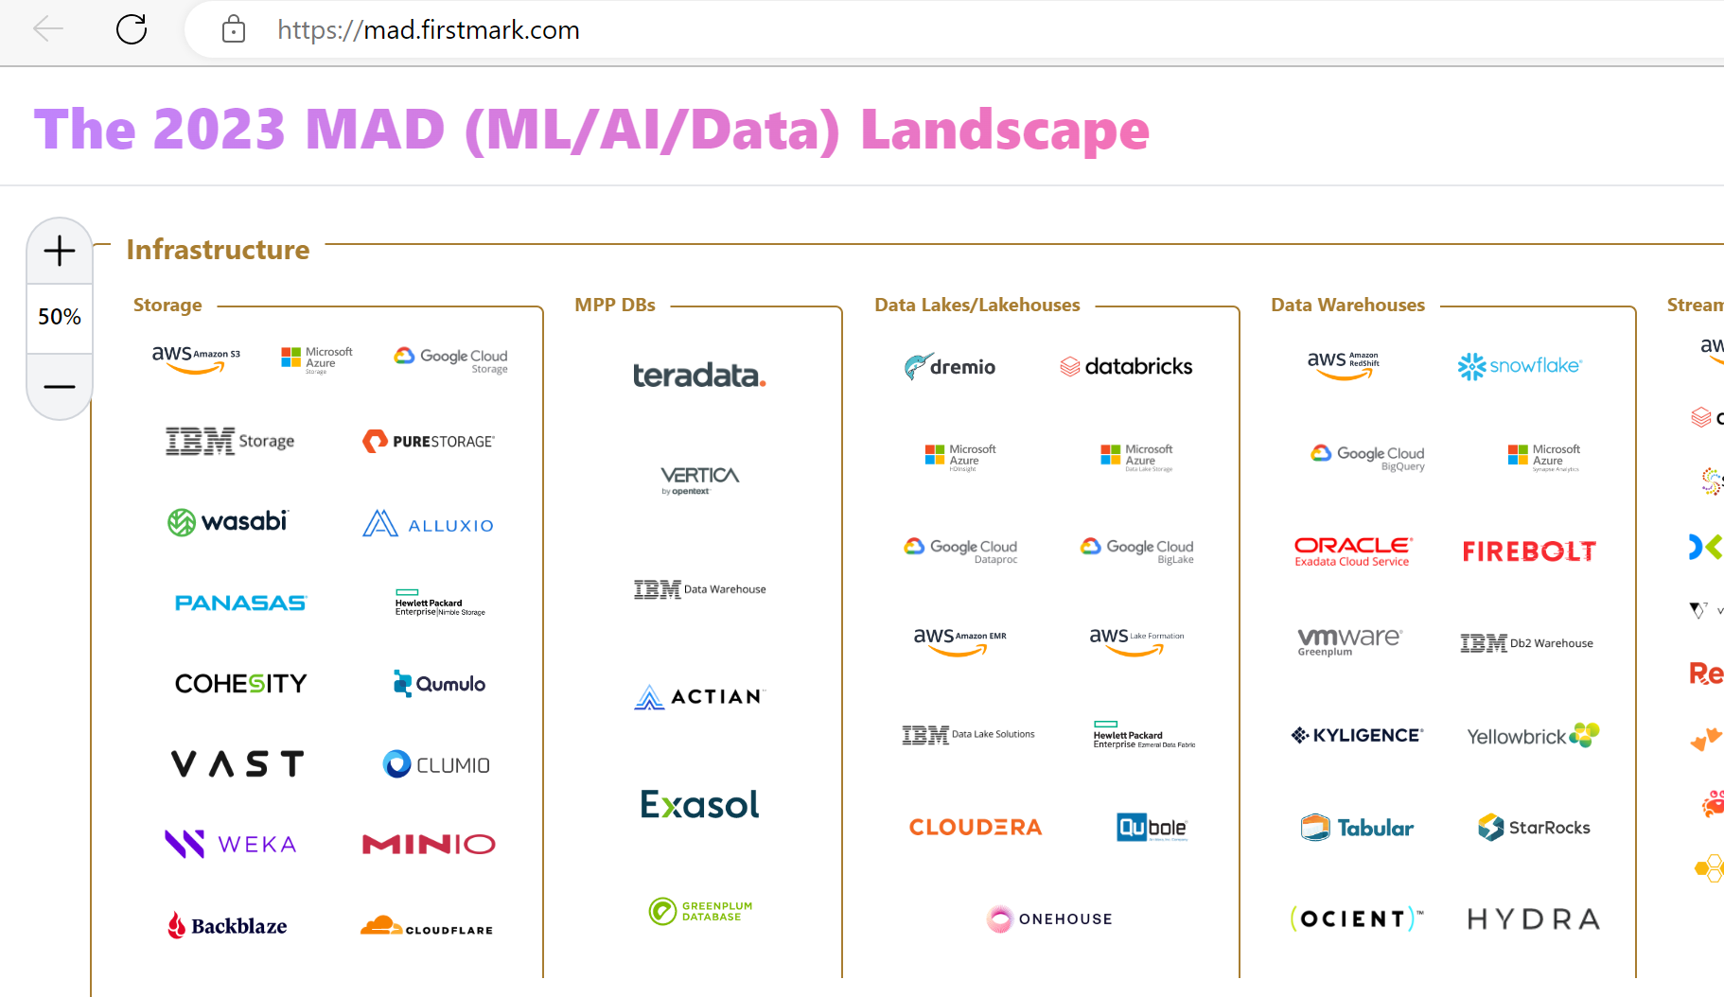
Die Big Data Landscape in 2023

Slide 13
Big Data-Technologien - Auswahl
Technologie | Überblick
Parallel Databases | Verteilte Verarbeitungsaufgaben (Data Processing Tasks) in den Knoten des DBMS. I.d.R. durch horizontale Partitionierung. Optimierung bis auf HW-Ebene.
MapReduce | Massive Parallelverarbeitung auf Standard-Servern. DFS.
Other NoSQL | Andere NoSQL-“Datenbanken“, die z.B. Data in Motion verarbeiten können
Stream Processing | Datenverarbeitung von Datenflüssen mittels „pipelined operators“. Rauschen!

Slide 14

Big Data-Technologie Hadoop

Slide 15

Überblick
Hadoop Common
ist die Basis für weitere Produkte
grundlegende Dienste und Prozesse
Abstraktionsschicht über dem Betriebssystem und Dateisystem
Java-Pakete zum Start der Plattform
Zur Verwaltung sind grundlegende Kenntnisse von Betriebssystemen notwendig
HDFS – Hadoop Distributed File System
Ein Dateisystem mit hohen Datenverarbeitungsraten
Kann auf Server-Hardware und einfacher Hardware (Laptop) ausgeführt werden, z.B. auch in einer VM
Daten können über tausende Server verteilt werden
Ausfallsicherheit bei Hardware-Problemen

Slide 16


Überblick
Hadoop MapReduce
Algorithmus für parallele Datenverarbeitung und Verdichtung der Daten in "managebare" Portitionen, die zu Analysezwecken benötigt werden → vgl. DWH-Folien
Programmierkomponente von Hadoop
Verarbeitung großer Datenmengen
Batch-Processing möglich
Verarbeitung der Daten aus dem HDFS über parallele, aufgeteilte Workloads
Hadoop YARN
Yet Another Resource Negotiator
Verteilt Ressourcen (CPU, Speicher, …) zwischen mehreren Prozessen, z.B. MapReduce-Prozessen und/oder Frameworks wie MapReduce, Impala und Spark

Slide 17
MapReduce
Beispiel-Verarbeitung mittels MapReduce
Quelle: White, T. (2015): Hadoop – The definitive Guide, 4th ed., O'Reilly

Slide 18



Überblick
Hadoop Zookeeper
wird für das technische / organisatorische Management von Hadoop benötigt
Koordination der Bestandteile eines Hadoop-Systems
verwaltet "Konfigurationen", Namen(sräume) und Gruppen
koordiniert Systembestandteile
Apache Hive
Data Warehouse auf Basis von Hadoop
HiveQL als Abfragesprache stark an SQL angelehnt
Apache Spark
schnelle In-Memory-Data Processing Engine
Unterstützung von Programmiersprachen (Java, Python, Scala, R) und SQL
Verarbeitung von "DataFrames" möglich
Komponenten für Machine Learning (Mllib) und Graphdaten-Verarbeitung (GraphX)

Slide 19
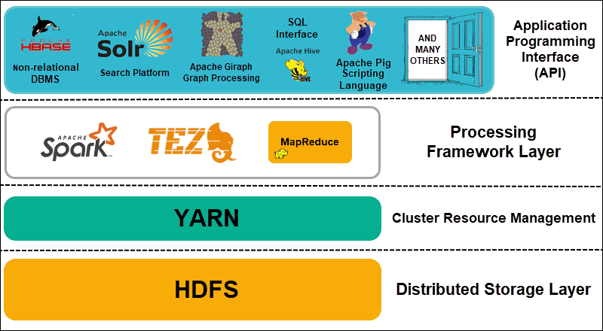
Layers der Hadoop Architecture
Verteilte Speicherung
Cluster Resource Management
Processing Frameworks
Application Programming Interfaces
Bild-Quelle: https://phoenixnap.com/kb/wp-content/uploads/2021/04/hadoop-ecosystem-layers.png

Slide 20
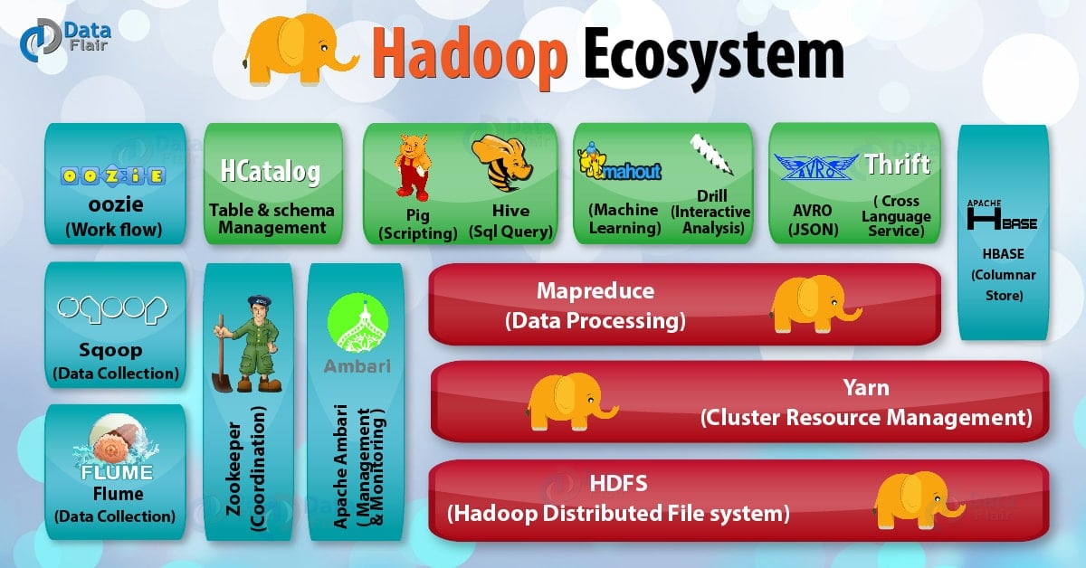
Das Hadoop-Ökosystem – weitere Komponenten
Quelle: https://data-flair.training/blogs/hadoop-ecosystem-components/

Slide 21
Aufgabe (20-25 Minuten)
Ergänzen Sie Beschreibungen für die noch nicht vorgestellten Technologiekomponenten auf Folie 10
HBase
Pig und
Tez
Ergänzen Sie die Beschreibungen um eine der folgenden Technologien:
Sqoob
Flume

Slide 22
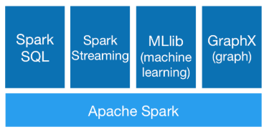
Apache Spark
Läuft auf Apache Mesos und anderen Umgebungen (Kubernetes, Hadoop)
Riesige Anzahl von Bibliotheken für ML ...
Programme können in mehreren Sprachen entwickelt werden, wie z. B. : Java, Scala, Python, R, SQL
Spark kann auf unterschiedliche Datenquellen-Typen zugreifen: Batch, Stream, interaktive Abfragen

Slide 23
Einsatzfelder
Hadoop
kann auf einfacher Hardware in einem Cluster aufgesetzt werden
unterstützt das redundante Speichern von Daten im Cluster auf einem Filesystem
kann mit seinen Komponenten bekannte Konzepte unterstützten: Datenbanken, SQL, DWH, JSON-Storage..
ist dann geeignet, wenn Daten schnell geschrieben, gelesen und verarbeitet werden müssen
Nachteile
die Installation und Wartung erfordert tiefgreifende technologische Kenntnisse
daher häufig Installation von Apache Spark ohne den Hadoop-Stack (HDFS…)
Hadoop ist nicht "paketiert" → häufig Einkauf von Hadoop-Lösungen erforderlich (Cloudera u.a.)

Slide 24
Vergleich zwischen Hadoop und Spark
Kategorie | Hadoop | Spark
Performance | Langsamer, Disk Storage | Schnell, in-memory Performance mit reduzierten Disk Operationen
Kosten | Open-source, relativ günstig. Consumer Hardware. Experten am Markt verfügbar | Open-source, in-memory-Verarbeitung → relative hohe Kosten.
Data Processing | Eher batch, MapReduce | Iterative und Live-Stream-Verarbeitung, z.B. zur Datenanalyse
Ausfallsicherheit | Replikation → hohe Sicherheit | Kann mittels RDD block creation process datasets rekonstruieren im Fehlerfall
Skalierbarkeit | gegeben | gegeben
Sicherheit | Sehr sicher, LDAP, ACLs, … | Nicht sicher, in Verbindung mit Hadoop kann Security Level erreicht warden.
Sprachen | Java, Python für MapReduce, eingeschränkt | sehr viele Sprachen und interaktiver Shell-Modus
Machine Learning | langsamer, Datenfragment-Größe kann zu Bottlenecks führen | Sehr schnell, unterstützt durch eigene Bibliothek
Scheduling und Resource Management | Extern, durch YARN oder Oozie für Workflows | Eingebaut
Übersetzt und angepast, Quelle: https://phoenixnap.com/kb/hadoop-vs-spark

Slide 25
Aufgabe (10 Minuten)
Forschen Sie im Internet, welche Technologie sich hinter dem proprietären Produkt "Data Bricks" verbirgt und beschreiben Sie diese kurz.
Welche Vorteile und Nachteile würden für Sie im Unternehmen entstehen, wenn Sie proprietäre Lösungen für die Verarbeitung von Massendaten verwenden?

Slide 26
Literatur
Antony, B. et al. (2016): Professional Hadoop, Wrox Press
White, T. (2015): Hadoop – The definitive Guide, 4th ed., O'Reilly

